Slide 1
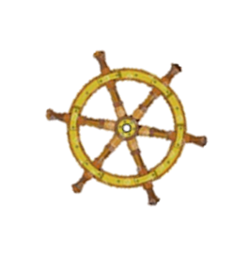
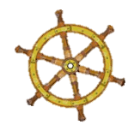
Llywio Lluniau
Addysg
disgyblion adeilad
ail-greu anghysbell
bwrdd du pren
desgiau teganau
dosbarth cerrig
caeau edrych
hanesyddol
Credaf fod …
Byddwn i wedi …
Yn fy marn i …
Ni fyddwn yn hoffi …
Dengys y llun fod …
A fyddech chi …?
Yn wahanol i …
Beth oedd …?
Yn debyg i …
Sut byddai …?

